Slide 1


التدريب عن بعد

Slide 2
كيف حالك اليوم؟
استخدم الرسم البياني أدناه لتشخيص نفسك:
طاقة عالية
حماس ضعيف
حماس عالي
طاقة ضعيفة
Notes:
Session 1: Welcome and Intros

Slide 3
أهداف الدورة
في نهاية الدورة ستكون قادرا على:
تحديد الممارسات الجيدة للتدريب عن بعد
تصميم أنشطة للتعليم عن بعد
شرح كيفية تقديم الأنشطة التفاعلية عن بعد
التفكير في الأدوار والتكنولوجيا المطلوبة للتدريب عن بعد
Notes:
Session 1: Welcome and Intros

Slide 4
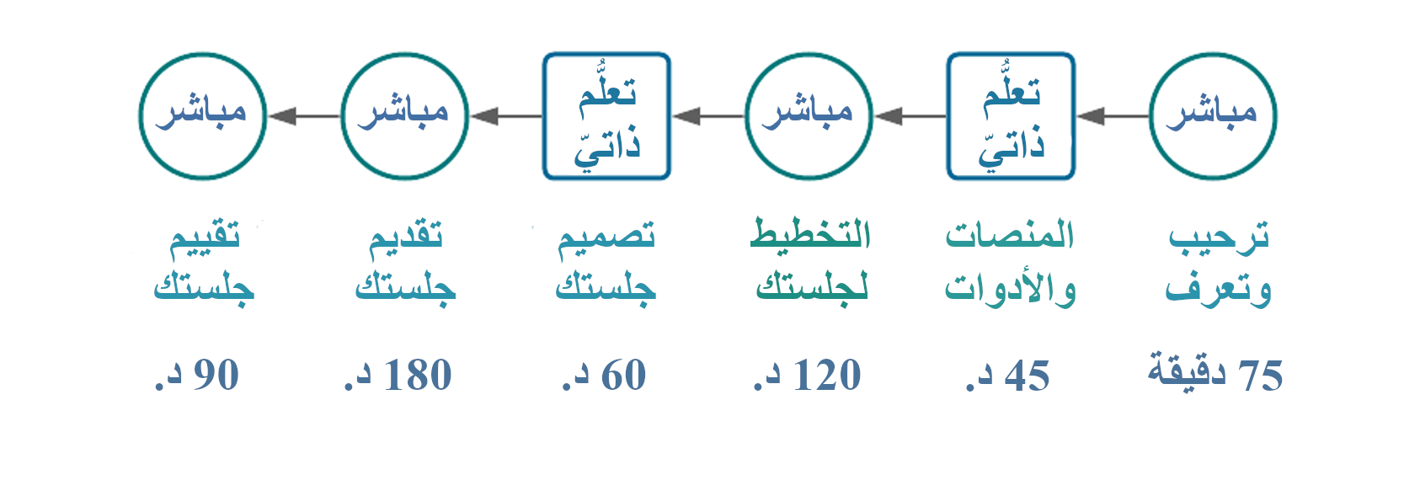
مبنى الدورة
Notes:
Session 1: Welcome and Intros

Slide 5
التخطيط لجلستك
تقديم التدريب عن بعد
Notes:
Session 2: Planning your session

Slide 6
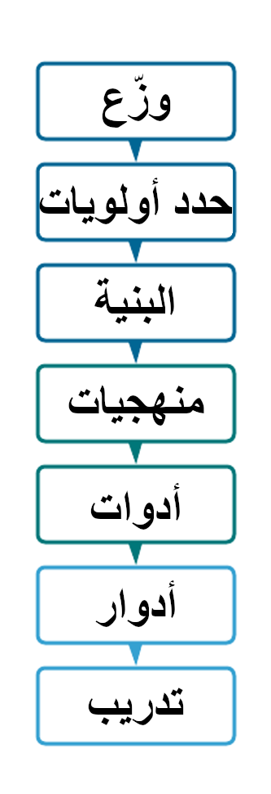
التكيف مع التعلم عن بعد
أهم النصائح
جلسات 90-120 دقيقة
5-10 دقائق استراحة كل ساعة
أضف 15٪ إلى توقيتك
السماح بحالات الطوارئ
Notes:
Session 2: Planning your session

Slide 7
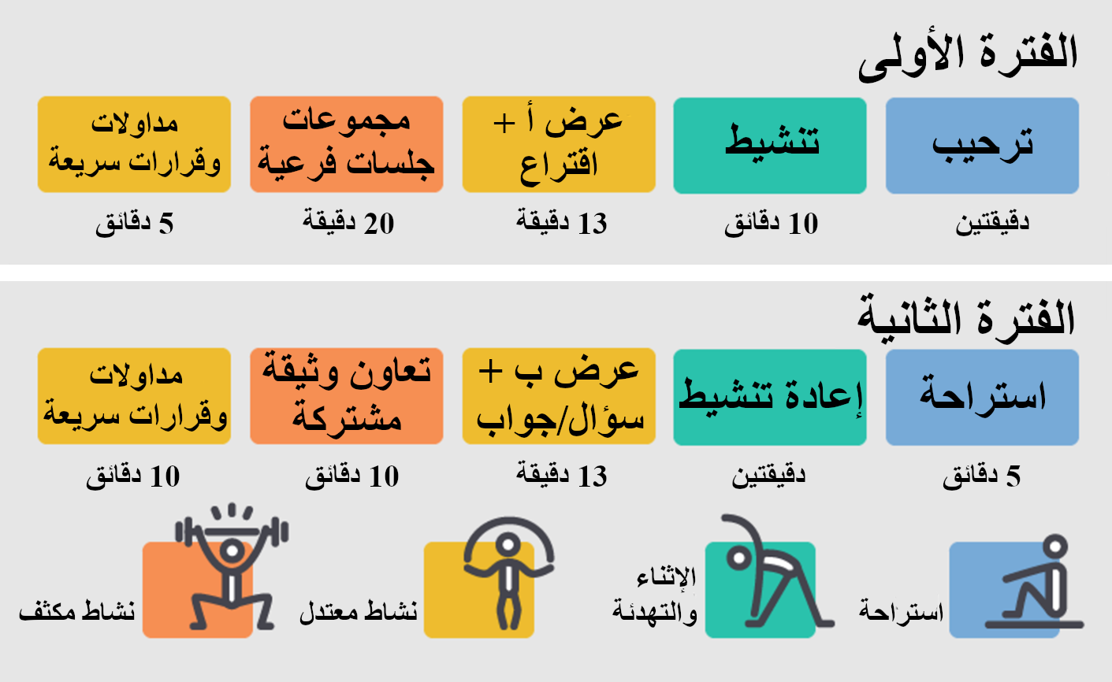
تنظيم جلسة
الخيار 1
المصدر: هارڤا‎رد
النشر التجاري
Notes:
Session 2: Planning your session

Slide 8
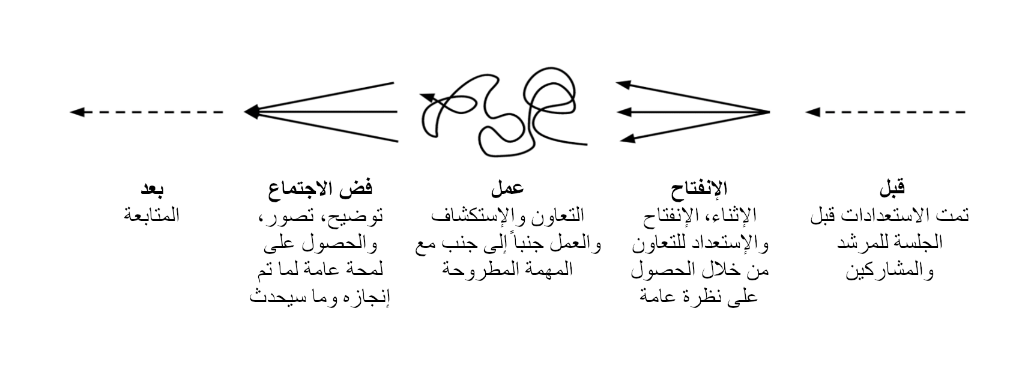
تنظيم جلسة
الخيار 2
المصدر: الهاوز

Slide 9
التأمل الفردي
الدروس الرئيسية
ماذا تعلمت اليوم؟
كيف استطيع ان استعمل ما تعلمت؟
ما الذي يطمئنني بشأنه؟
ما الذي سأحاول أن أفعله بشكل مختلف؟

Slide 10
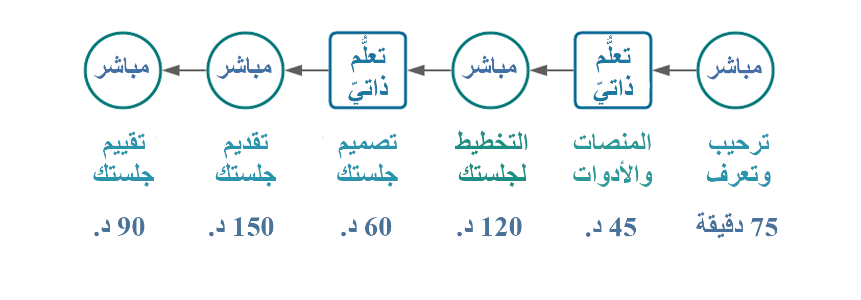
مبنى الدورة
Notes:
Session 1: Welcome and Intros

Slide 11
تقديم جلستك
تقديم التدريب عن بعد
Notes:
Session 3: Delivering your session

Slide 12
استخدم وظيفة Annotate للإجابة على ما يلي.
(خيارات العرض‘View Options’ |التعليق التوضيحيT | ‘Annotate’ )
أفضل شيء يمكنني طهيه هو ... | برنامجي التلفزيوني المفضل الحالي هو ...
عندما كنت صغيرا أردت أن أكون ... | كانت إجازتي المفضلة ...
سأذهب في نهاية هذا الأسبوع إلى ... | يتفاجأ الناس عندما يكتشفون أنني أستطيع ...
Notes:
Session 3: Delivering your session

Slide 13
تقييم جلستك
توصيل التدريب عن بعد
Notes:
Session 4: Evaluating your session

Slide 14
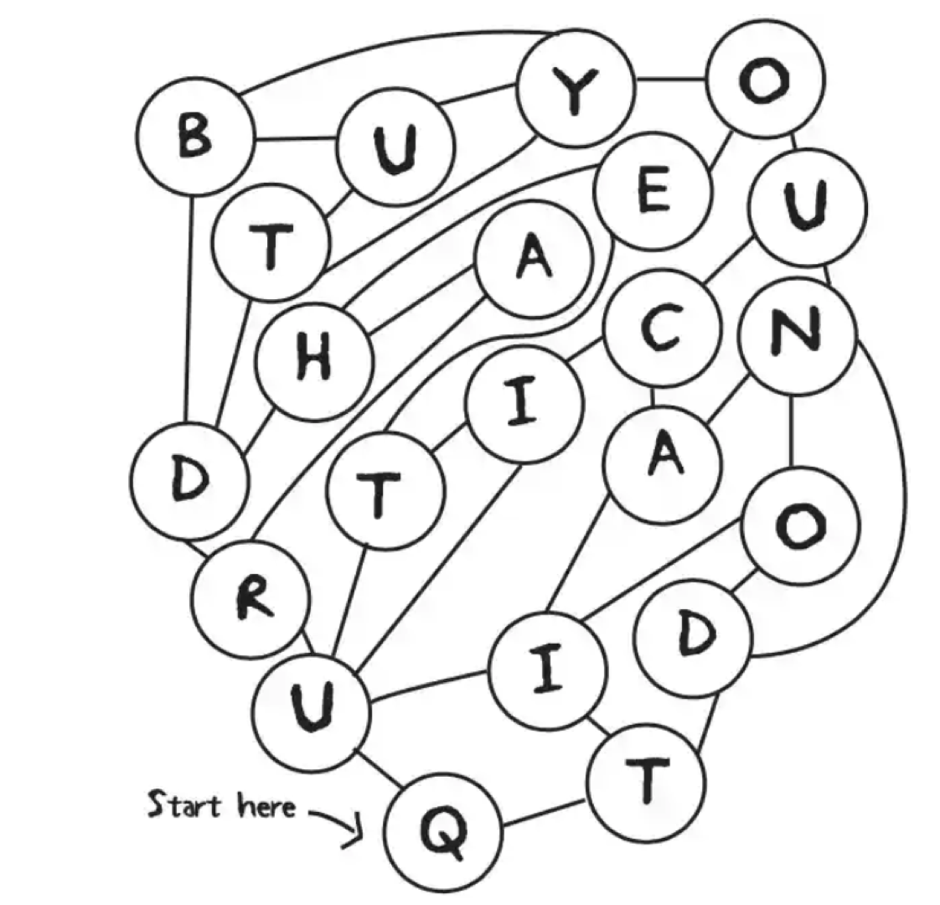
The image shows 22 positions of a ball as it moves around a pitch, joined by lines.
The correct path of the ball starts at Q and then, moving only along the lines, passes through all the other letters, spelling out a phrase of seven English words.
The path passes each letter once and only once.
What’s the phrase?
The answer is quite hard but you can do it!
Notes:
Session 4: Evaluating your session

Slide 15
تقييم التعلم
المناهج الغير رسمية
هدف إضافي للمرشد | أهداف للمشترك | المنهجية
تحقق من الفهم وحدد أي مجالات تحتاج إلى توضيح | قم بتقديم الموضوع وتلخيصه | اختبار
لاحظ المهارات والسلوكيات | مارس الإرشاد عن بعد في بيئة تعليمية آمنة | ممارسة الارشاد
تحقق من تغطية نقاط التعلم الرئيسية وتحقيق أهداف الجلسة | فكر في التعلم وحدده وشاركه، واطلب التوضيح | تمرين استخلاص المعلومات
تحقق من المعرفة والفهم الحالي أو الجديد | نقاش أو تلخيص موضوع | نقاش الأسئلة (على سبيل المثال في الدردشة)
تحقق من فهم المهمة في متناول اليد، ولاحظ المعرفة والمهارات أثناء العمل | فرصة لطرح الأسئلة أو للحصول على توضيحات | زيارات المرشد للغرف الجانبية
اكتشف نقاط التعلم الأكثر تأثيراً | فرصة للتفكير في الجلسة | أنشطة ختامية
Notes:
Session 4: Evaluating your session

Slide 16
تقييم المهارات والسلوكيات عن بعد
أهم النصائح
مراقبة
يحتاج عدد كافي من المرشدين لمراقبة 2-3 مشاركين لكل منهم
تأكد من أن الجميع على دراية بالكفاءات
المهارات الشخصية أسهل للمراقبة عن بعد
طرق بديلة غير متصلة بالإنترنت
ستكون مطلوبة لبعض السلوكيات / الكفاءات
على سبيل المثال المجلات التعليمية التأملية أو ملاحظات المدير المباشر أو تقييمات الأقران
خَطط مسبقا!
فكر في ذلك من بداية تصميم البرنامج
ركز على ما هو واقعي وممكن في بيئة بعيدة
Notes:
Session 4: Evaluating your session

